Slide 1
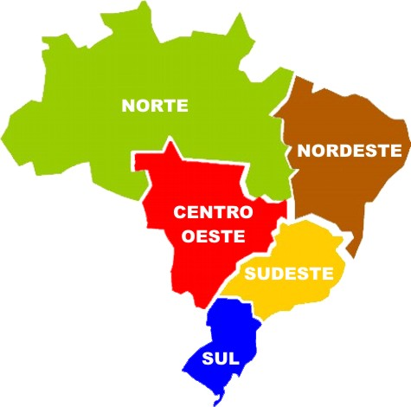
NORTE
AC
AM
AP
PA
RO
RR
TO
- 03
- 07
- 04
- 23
- 07
- 04
- 09
NORDESTE
AL
BA
CE
MA
PB
PE
PI
RN
SE
- 03
- 33
- 60
- 12
- 10
- 25
03
10
06
57
162
SUL
PR
SC
RS
- 40
- 38
- 55
SUDESTE
ES
MG
RJ
SP
- 10
- 116
- 32
- 68
CENTRO-OESTE
DF
GO
MS
MT
51
- 22
- 12
- 09
- 08
226
TOTAL: 629 BIBLIOTECAS/INSTITUIÇÕES
Fevereiro / 2023.
133

